Slide 1
Freier Wille –
Realität oder Illusion?
Philosophische Ansätze, wissenschaftliche Befunde und ethische Implikationen
Ida Graichen

Slide 2
Gliederung
Definition und Grundprinzipien
Philosophische Positionen
Naturwissenschaftliche Perspektiven
Kulturelle und religiöse Aspekte
Willensfreiheit und Verantwortung
Konsequenzen einer determinierten Welt
Diskussion

Slide 3
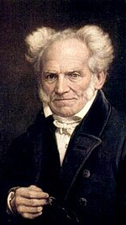
Definitionen und
Grundprinzipien
Willensfreiheit
Handlungsfreiheit
subjektiv empfundene mentale Fähigkeit des Menschen, seine Wünsche und Absichten unabhängig und selbstbestimmt zu formen
Fähigkeit eines Individuums, seine gefassten Entscheidungen unabhängig von inneren und äußeren Handlungsschranken in die Tat umzusetzen
„Der Mensch kann tun, was er will, aber er kann nicht wollen, was er will.“
– Arthur Schopenhauer (1788 – 1860)

Slide 4
Definitionen und
Grundprinzipien
Willensfreiheit
Handlungsfreiheit
subjektiv empfundene mentale Fähigkeit des Menschen, seine Wünsche und Absichten unabhängig und selbstbestimmt zu formen
Fähigkeit eines Individuums, seine gefassten Entscheidungen unabhängig von inneren und äußeren Handlungsschranken in die Tat umzusetzen
Bedingte Willensfreiheit: Entscheidungsfindung frei, aber durch äußere Umstände, genetische Dispositionen und vergangene Erfahrungen beeinflusst
Unbedingte Willensfreiheit: Wille ist völlig frei, d.h. völlig unabhängig von äußeren Einflüssen

Slide 5
Philosophische Positionen
Determinismus
Kompatibilismus vs.
Inkompatibilismus
Indeterminismus und
Libertarismus
von lat. determinare = abgrenzen, bestimmen
alle Ereignisse sind durch vorhergehende Ursachen vollständig bestimmt
Vertreter: Albert Einstein, Max Planck, John Locke
Kompatibilismus: Vereinbarkeit von Determinismus und Willensfreiheit
Inkompatibilismus: wenn Wille determiniert ist, so kann er nicht frei sein
nicht alle Ereignisse durch vorhergehende Ereignisse bedingt
Existenz des freien Willens und objektiver Zufälle
Vertreter: Peter van Inwagen, Geert Keil

Slide 6
Naturwissenschaftliche
Perspektiven
Klassische Physik
Gesetze der klassischen Mechanik charakterisieren unsere Welt als deterministisch
→ Ursache-Wirkungs-Prinzip
Quantenmechanik
Quantenmechanik: bestimmte Ereignisse auf atomarer oder subatomarer Ebene unbestimmt
vgl.: Schrödingers Katze
→ ABER: Schlussfolgerung, dass Quantenphänomene freien Willen ermöglichen nicht automatisch richtig

Slide 7
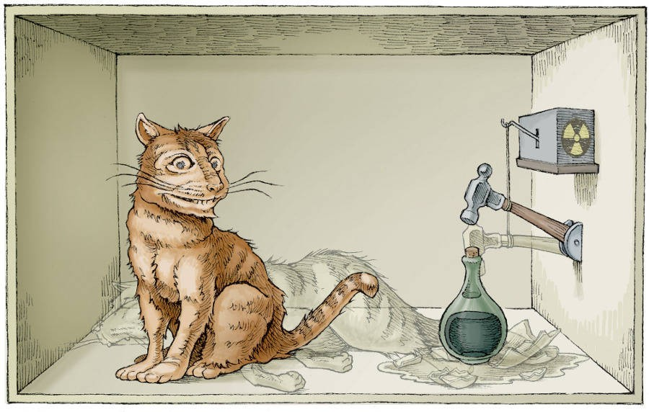
Naturwissenschaftliche
Perspektiven
Klassische Physik
Gesetze der klassischen Mechanik charakterisieren unsere Welt als deterministisch
→ Ursache-Wirkungs-Prinzip
Quantenmechanik
Quantenmechanik: bestimmte Ereignisse auf (sub)atomarer Ebene unbestimmt
vgl.: Schrödingers Katze
→ ABER: Schlussfolgerung, dass Quantenphänomene freien Willen ermöglichen nicht automatisch richtig

Slide 8
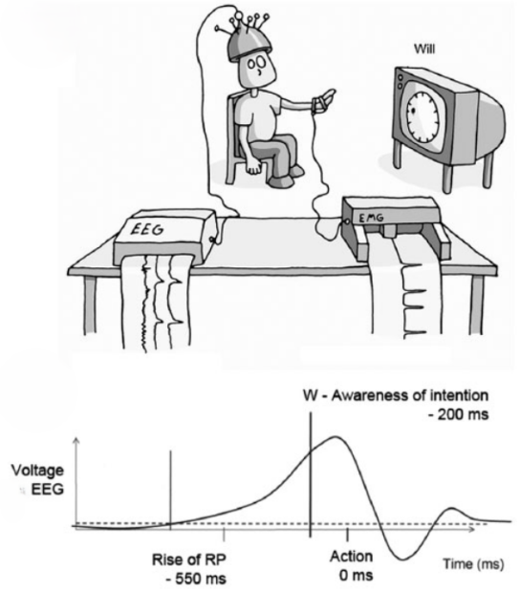
Libet-Experiment
Versuchsaufbau
Proband*in angewiesen, Hand zu völlig frei gewähltem Zeitpunkt zu bewegen → merkt sich dabei anhand einer Uhr den Zeitpunkt der Handlungsentscheidung
Messung
Messung der Hirnströme (Bereitschaftspotential)
und Muskelbewegungen
Ergebnis
Gehirn leitet Willensprozess ein, bevor man sich diesem bewusst ist

Slide 9
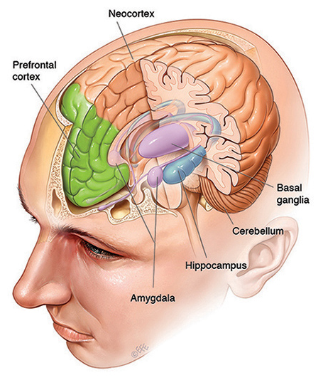
Naturwissenschaftliche Perspektiven
Neurowissenschaft –
Entscheidungssysteme im Gehirn
ca. 90-95% aller Entscheidungen unbewusst
Neokortex für bewusstes Denken zuständig
Amygdala (Mandelkern) empfängt im Zwischenhirn Empfindungen, die intuitive Entscheidungen/Handlungen beeinflussen
Studie 2023: Anwendung von im Hippocampus gespeichertem Wissen auf neue Situationen

Slide 10
Entscheidungspsychologie
1
Intuition vs. Rationalität
2
Emotionale und soziale Faktoren
3
Kognitive Verzerrungen

Slide 11
Zusammenhang zwischen Glauben an die Willensfreiheit und anderen Eigenschaften
Frage nach Existenz des freien Willens muss nicht beantwortet sein
Ergebnisse: Teilnehmende, die an die Existenz des freien Willens glauben, legen mehr Wert auf das Ergebnis einer Handlung, als auf die Handlung selbst, und lernen eher aus emotionalen Erfahrungen
Aktuell zentrales Forschungsthema

Slide 12
Kulturelle und Religiöse Perspektiven
Westliche Kulturen
Östliche Kulturen
Theologie
individualistisch geprägt
freier Wille wesentlich für Selbstbestimmung und Selbstverständnis
Freier Wille in Zusammenhang mit Pflichten und Rollen in der Gemeinschaft
Vereinbarkeit von freiem Willen und Omniszienz Gottes?
Freier Wille eng verbunden mit moralischer Verantwortlichkeit und Sünde

Slide 13
Willensfreiheit und Verantwortung
Moralische Implikationen: Setzt moralische Verantwortung freien Willen voraus?
Frankfurt-Fälle:
Harte Deterministen verwerfen das Konzept der moralischen Verantwortlichkeit gänzlich
A
B
A

Slide 14
Konsequenzen einer determinierten Welt
Können wir jemanden für eine Tat verantwortlich machen, die er zwangsläufig begehen musste?
Neurowissenschaftler Gerhard Roth: Therapie statt Strafe
auch wenn „nur“ Neuronen und physikalische Prozesse für die Handlung verantwortlich waren, so bleibt der Mensch Straftäter
Willensfreiheit als Voraussetzung für individuelle Autonomie
→ Gefühl von Entmündigung, Selbstentfremdung
Herausforderung, Prinzipien der Wissenschaft und des Erkenntnisgewinns in einer solchen Welt neu zu definieren und zu verstehen

Slide 15
Diskussion
Fühlt ihr euch frei in eurem Denken und Handeln?
Fühlt es sich manchmal so an, als hättet ihr keine Kontrolle über eure Entscheidungen?
Angenommen, es gibt keinen freien Willen – wie würde unsere Welt aussehen?
Was bedeutet Freiheit für euch?

Slide 16
Literatur
Ewusi-Boisvert, E.; Racine, E. A Critical Review of Methodologies and Results in Recent Research on Belief in Free Will. Neuroethics 2017, 11 (1), 97–110. https://doi.org/10.1007/s12152-017-9346-3
https://www.planet-wissen.de/natur/forschung/hirnforschung/pwiedaslibetexperiment100.html
https://www.mpg.de/20101756/wie-unser-gehirn-neue-entscheidungen-trifft
Buchner, Anthropologische Grundpositionen
https://iai.tv/articles/quantum-mechanics-and-the-return-of-free-will-tim-andersen-auid-2475
https://www.itwm.fraunhofer.de/de/abteilungen/mf/aktuelles/blog-streuspanne/zufall.html
https://qbi.uq.edu.au/brain-basics/memory/where-are-memories-stored

Slide 17
Kontakt
Ida Graichen
Universität Leipzig
dg13epar@studserv.uni-leipzig.de

